Slide 1
РЕАЛИЗАЦИЯ ПРОЕКТА
«ЛАБОРАТОРИЯ ПРОФЕССИЙ»
город Нижний Тагил

Slide 2
«…базовые условия развития экономики –
это высококвалифицированный,
подготовленный рабочий класс….
Нам нужно много сделать
для изменения системы подготовки рабочих кадров.
Но нужно подойти к этому неформально.
Все понимают, что нужно делать.
Нужно только начать.
И не сбавлять темпов по этому направлению»
Из ежегодного Послания
Президента Российской Федерации
Федеральному Собранию
= декабрь 2014 =

Slide 4
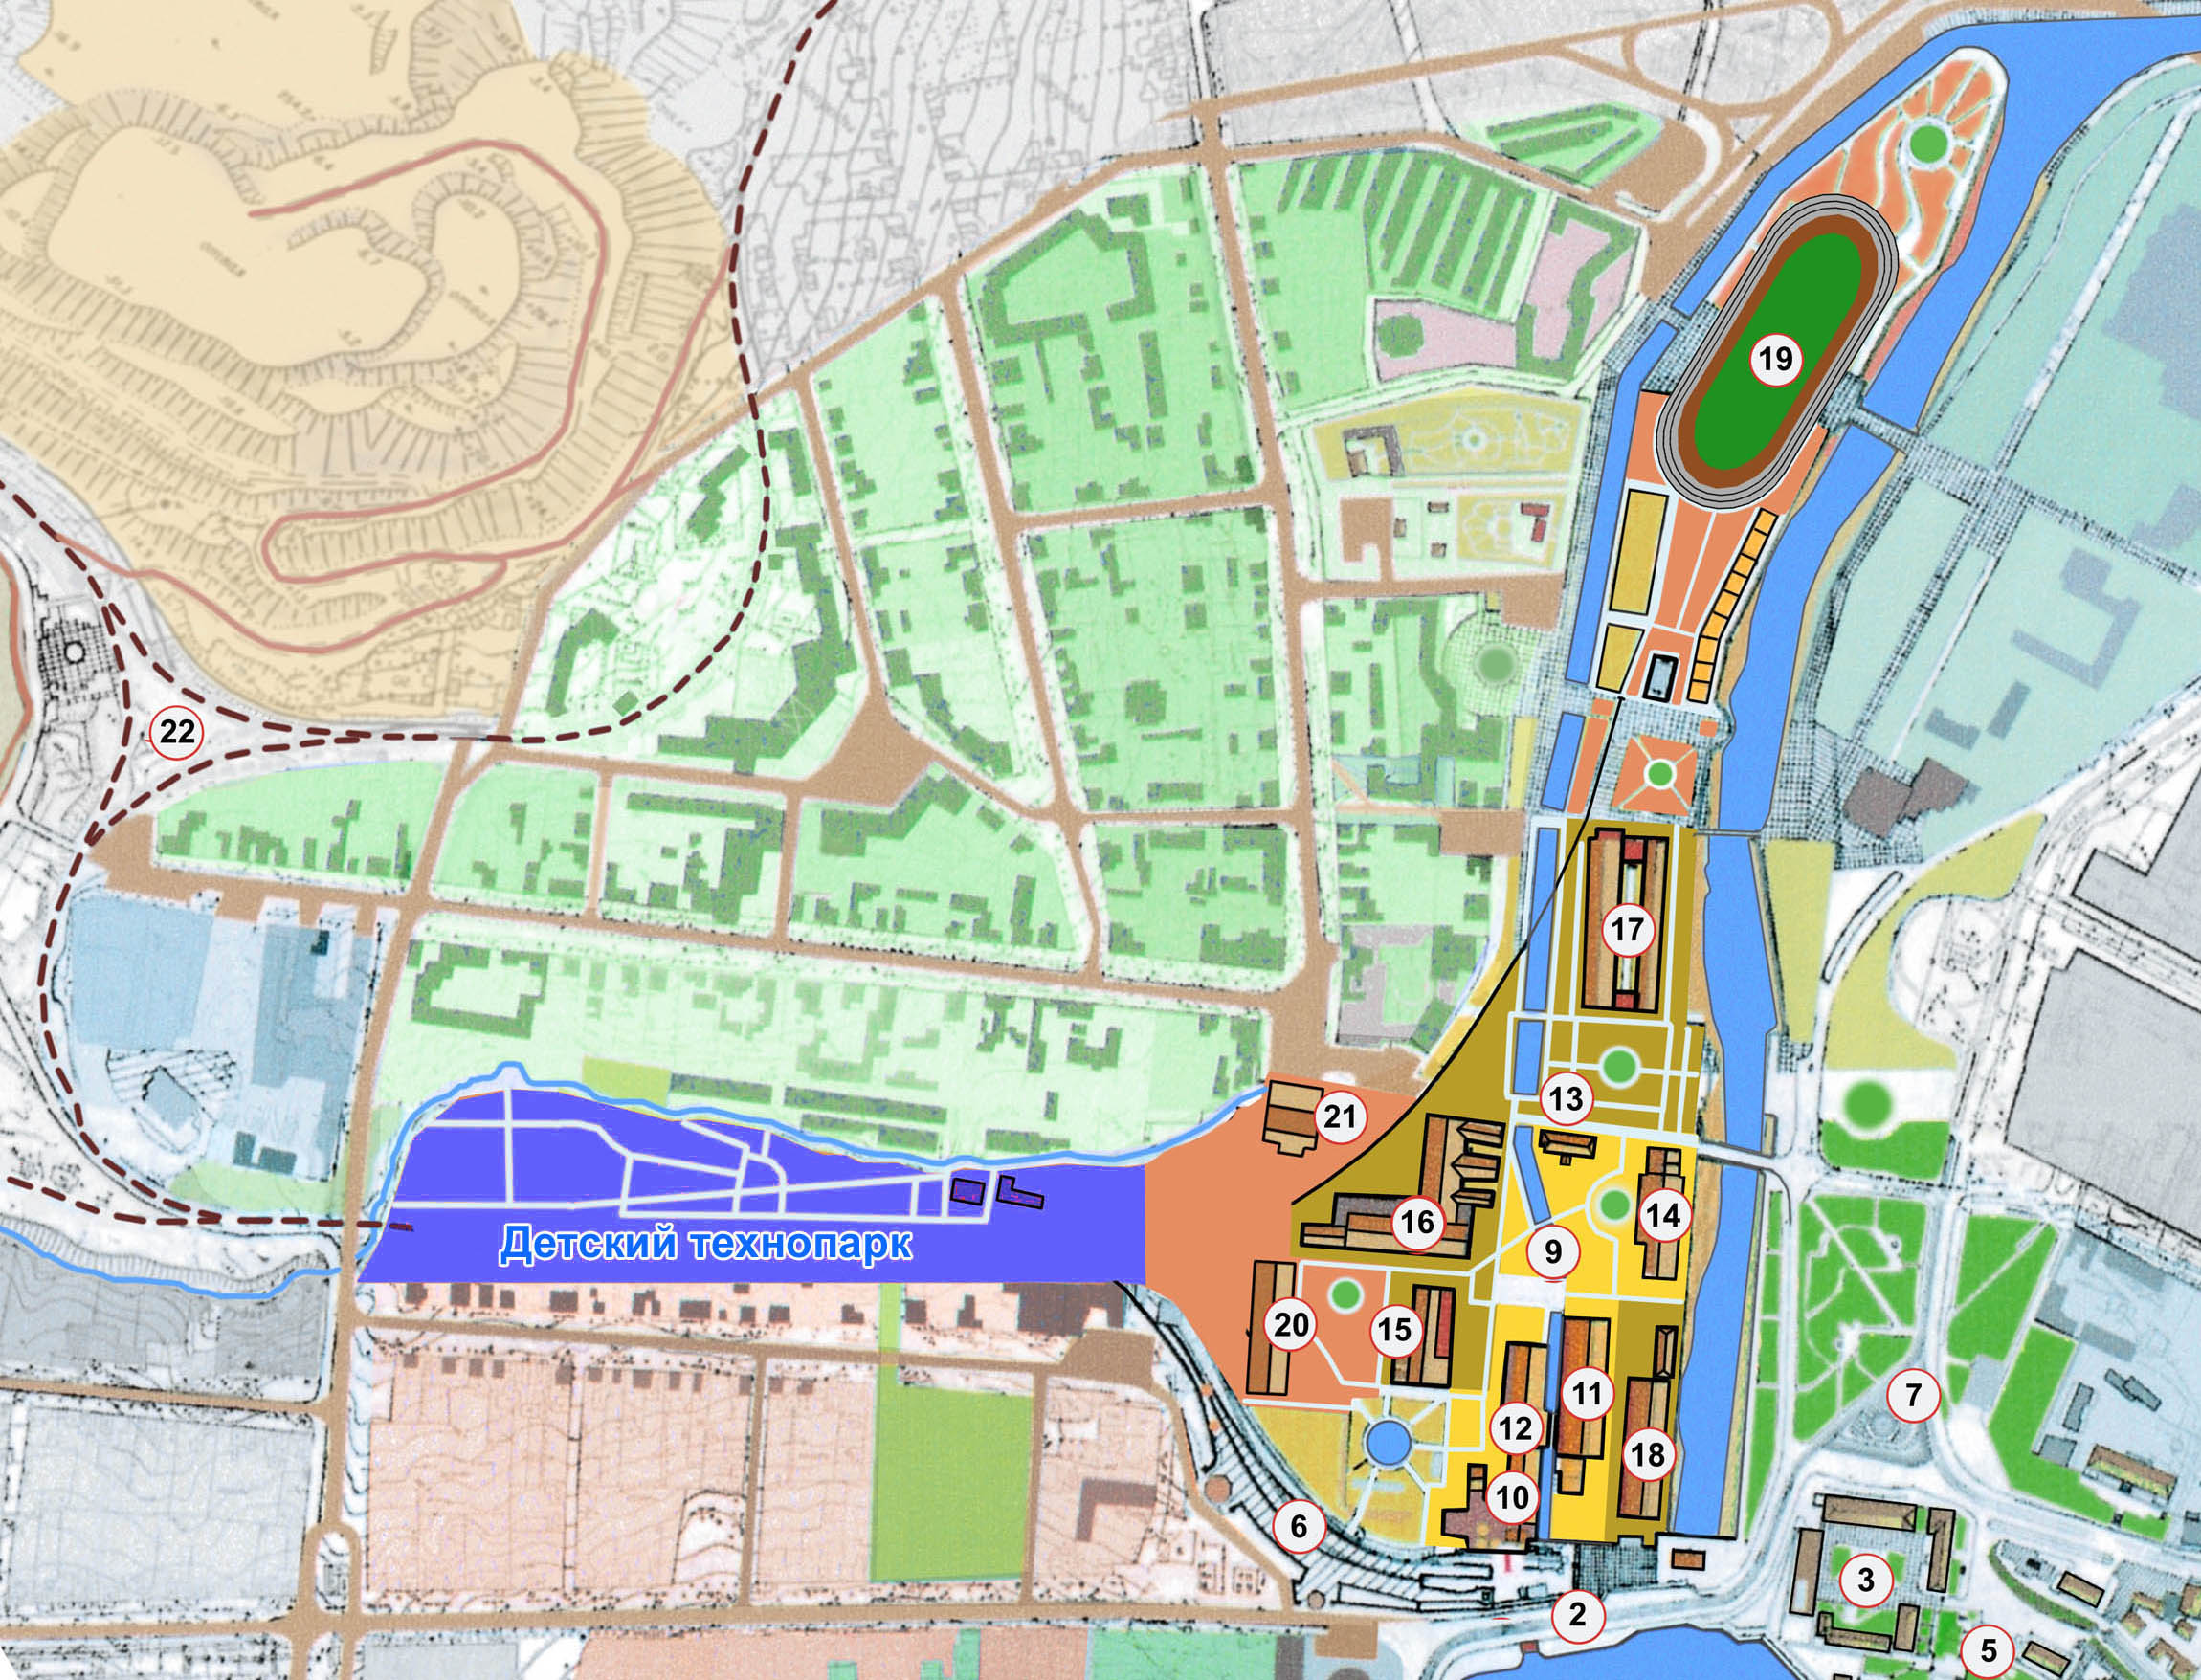
ЛАБОРАТОРИЯ ПРОФЕССИЙ

Slide 11
Преимущества «ЛАБОРАТОРИИ ПРОФЕССИЙ»
Реализация «Стратегии развития системы подготовки рабочих кадров и формирования прикладных квалификаций в Российской Федерации до 2020 г.»:
Профориентация на рабочие и инженерные профессии для конкретных промышленных предприятий города
Целевая аудитория – дети дошкольного возраста – школьники – старшеклассники – студенты – родители.
Интеграция в систему реализации Федеральных государственных образовательных стандартов дошкольного, общего и профессионального образования.
Обеспечение условий для дополнительного профессионального образования: повышения квалификации и переподготовки
Создание учебных полигонов, инжиниринговых центров профессионального образования , центров прототипирования в условиях реального производства для профориентации и обучения

Slide 12
УЧАСТНИКИ ПРОЕКТА
Автономная некоммерческая организация «Славим человека труда!»
Нижнетагильский музей-заповедник «Горнозаводской Урал»
Администрация города Нижний Тагил
Предприятия города Нижний Тагил
Образовательные учреждения города Нижний Тагил
Уральский федеральный университет имени Первого Президента Российской Федерации Б.Н. Ельцина, Нижнетагильский институт (филиал)
В презентации использованы материалы
проекта «Эко-индустриальный Технопарк»
(авт. Кузовкова М.В. Баранов Ю.М., Бунькова А.А.),
МАОУ Политехнической гимназии,
НТИ (ф) УрФУ

